Slide 1

শুভেচ্ছা

Slide 2
মোঃহামিদুল ইসলাম
সহকারী শিক্ষক[ইংরেজী]
ফুলছড়ি সিনিয়র আলিম মাদ্রাসা ফুলছড়, গাইবান্ধ
আই ডি নং ১৭
শ্রেণিঃ অষ্টম
বিষয়ঃবাংলাদেশ ও বিশ্ব পরিচয়
অধ্যায়ঃএগার

Slide 3
চলো আমরা একটি ভিডিও দেখি

Slide 4
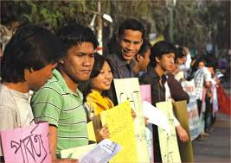
বাংলাদেশের ক্ষুদ্র নৃ-গোষ্ঠী

Slide 5
শিখন ফল
পাঠ শেষে শিক্ষার্থীরা---
1। নৃ-গোষ্ঠী কী তা বলতে পারবে
2।বাংলাদেশের কয়েকটি নৃ-গোষ্ঠীর নাম বলতে পারবে
3।ক্ষুদ্র নৃ গোষ্ঠীর অবস্থান বলতে পারবে

Slide 6
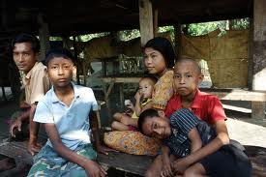
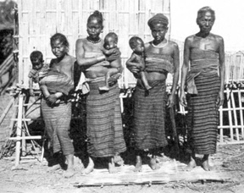
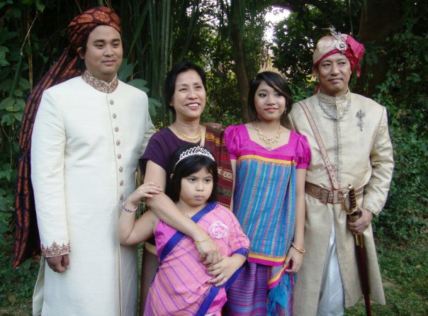
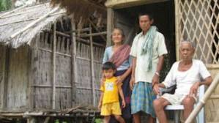
গারো পরিবার
সাওতাল পরিবার
চাকমা পরিবার
মারমা পরিবার

Slide 7
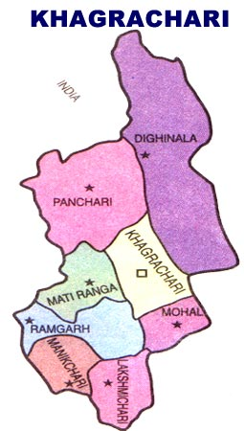
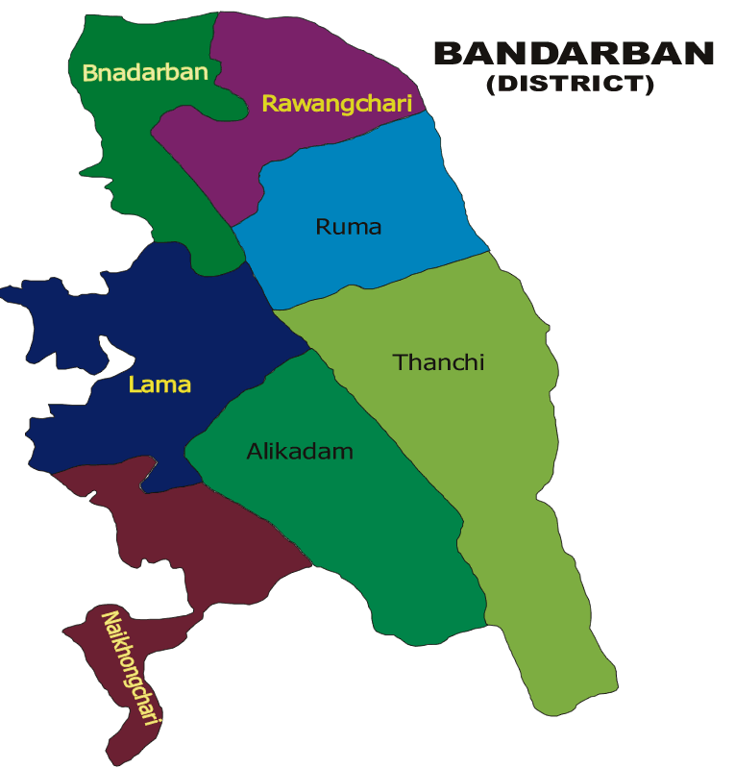
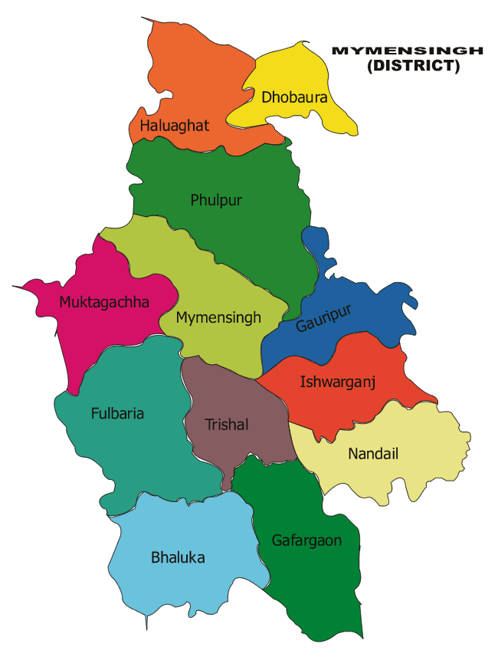
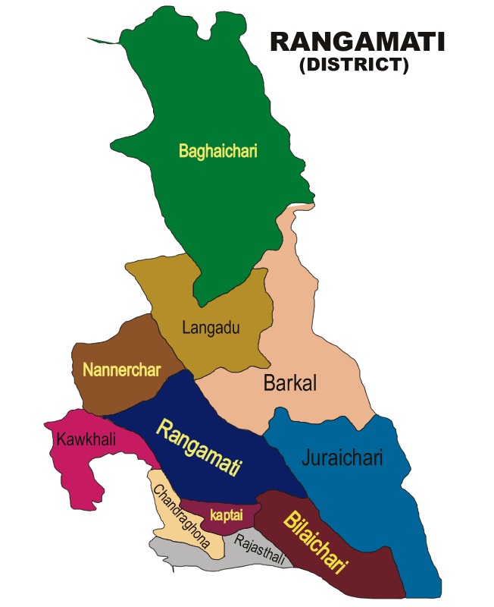
খাগড়াছড়ি
বান্দরবান
ক্ষুদ্র নৃ গোষ্ঠীদের অবস্থান
রাঙ্গামাটি
ময়মনসিংহ

Slide 8
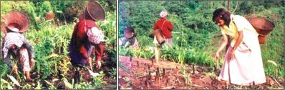
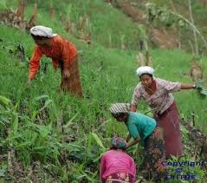
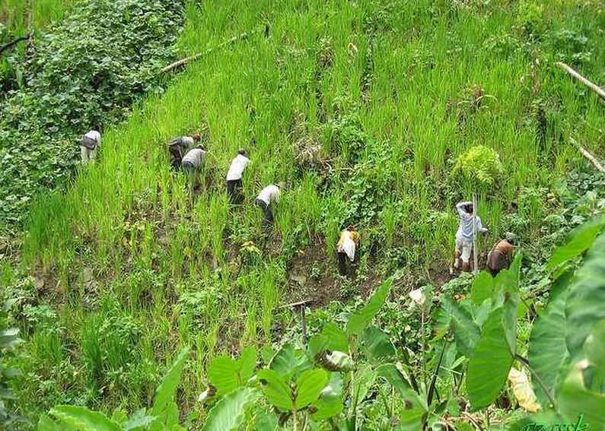
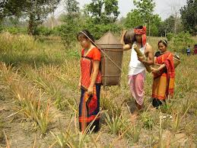
নৃ –গোষ্ঠীদের চাষাবাদ

Slide 9
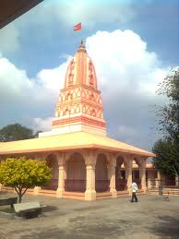
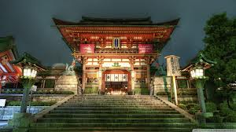
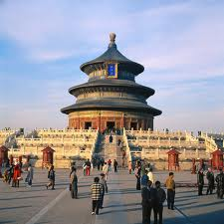
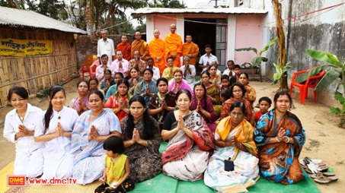
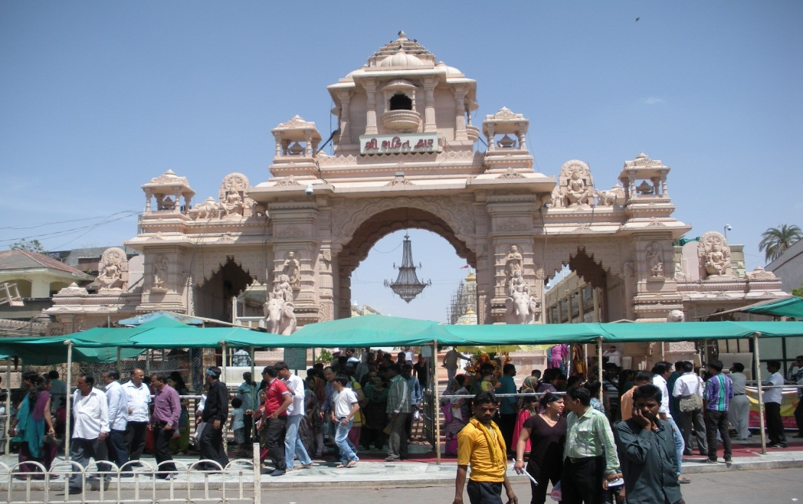
কিয়াং
বৌদ্ধ মন্দির
মন্দির
কিয়াং-এ প্রার্থনারত
বৌদ্ধ মন্দির

Slide 10
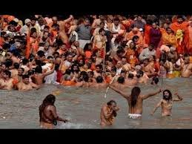
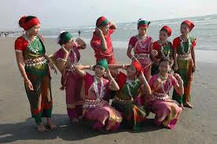
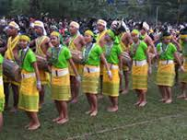
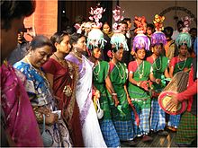
বৈশাখীপূর্ণিমা উৎসব

Slide 11
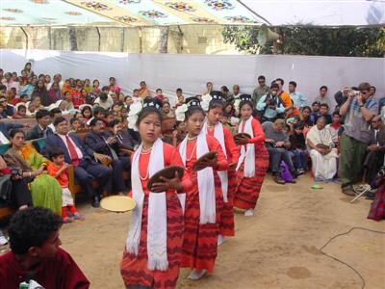
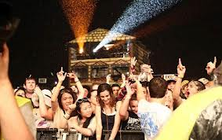
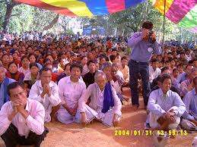
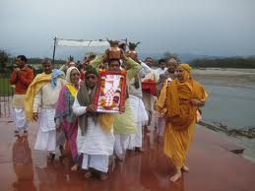
মাঘিপূর্ণিমা উৎসব

Slide 12
দলীয়কাজঃ
১।চাকমাদের অর্থনৈতিক জীবন বর্ণনা কর।

Slide 13
মূল্যায়ন
১।বাংলাদেশের প্রধান প্রধান ক্ষুদ্র জাতিসত্তাগুলোর নাম বল।
২।চাকমাদের নৃতাত্ত্বিক পরিচয় উল্লেখ কর।
৩।চাকমাদের ধর্মীয় উৎসবগুলো কী?

Slide 14
বাড়িরকাজ
১।বাংলাদেশের মানচিত্র অঙ্কন করে প্রধান প্রধান জাতিসত্তাগুলোর ভৌগোলিক অবস্থান শনাক্ত কর।

Slide 15
ধন্যবাদ

